Slide 1
Води Євразії. Річки
Бартош Є.М.

Slide 2
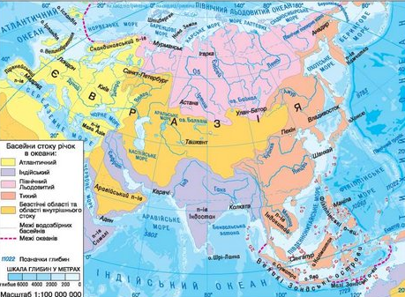
Тільки ріки Євразії належать до басейнів усіх чотирьох океанів!

Slide 3
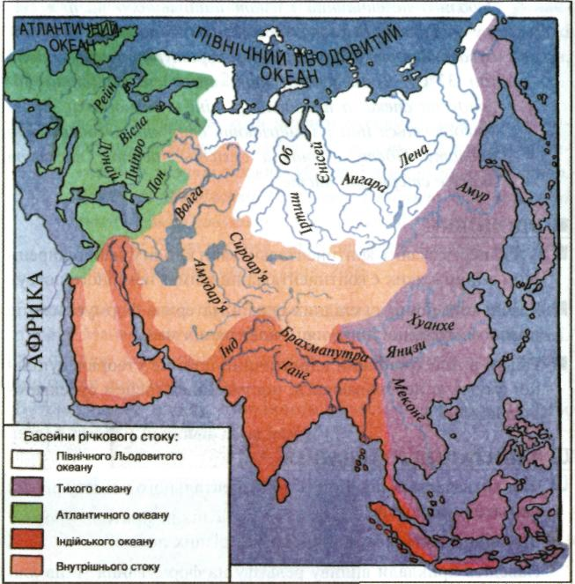
Крім того, в Євразії найбільший басейн внутрішнього стоку

Slide 4
Усі ріки басейну Північного Льодовитого океану мають переважно снігове живлення і весняну повінь. Більшу частину року вкриті кригою.
Річки скресають спочатку на півдні, тому часто виникають крижані корки!

Slide 5
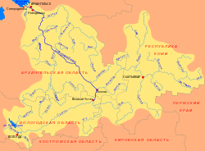
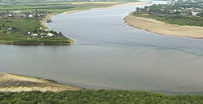
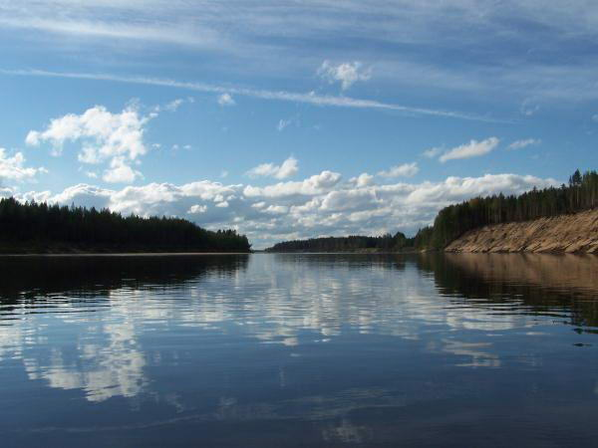
Північна Двіна починається від злиття річок Вичегди та Сухони і впадає в Біле море.

Slide 6
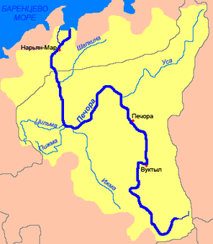
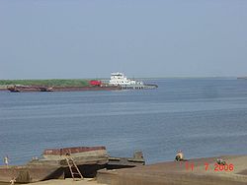
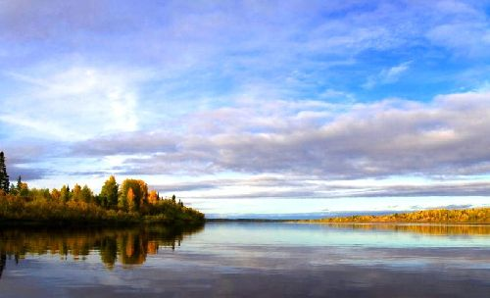
Печора

Slide 7
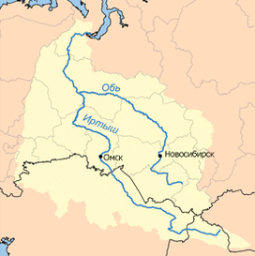
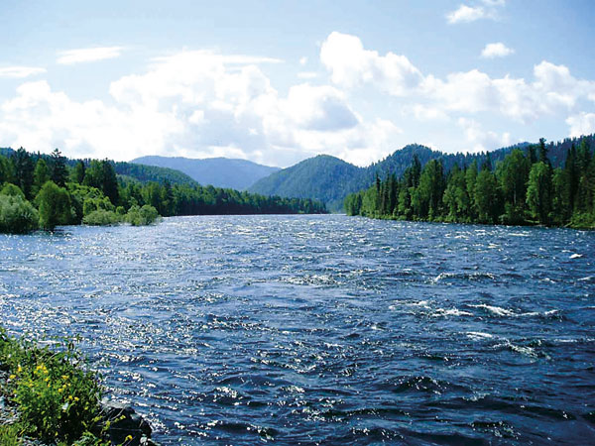
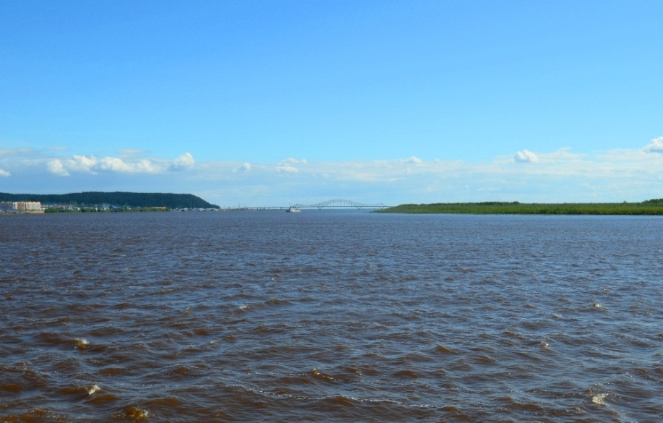
Об коротша за свою притоку Іртиш, але значно повно-водніша! Починається від злиття алтайських річок Бія та Катунь. Розширені гирла-затоки тут називають «губа»!

Slide 8
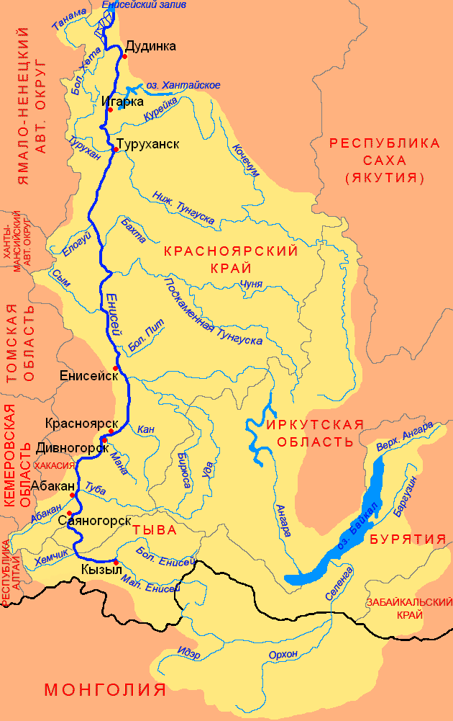
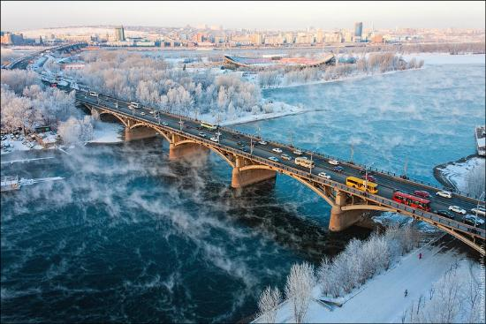
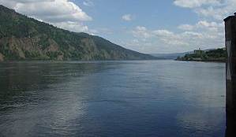
Єнісей – найповноводніша річка Сибіру

Slide 9
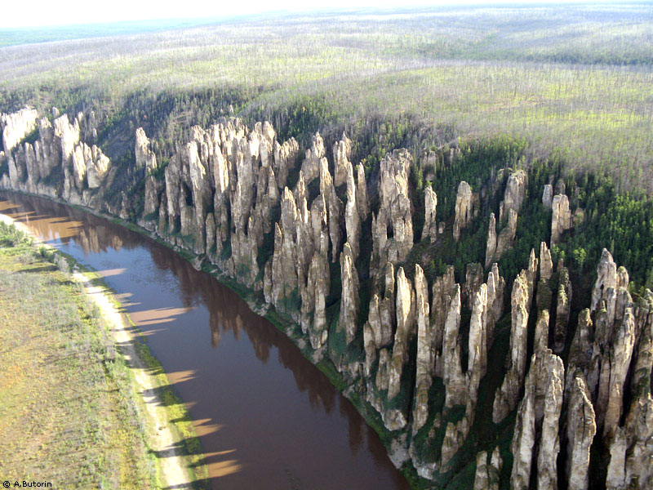
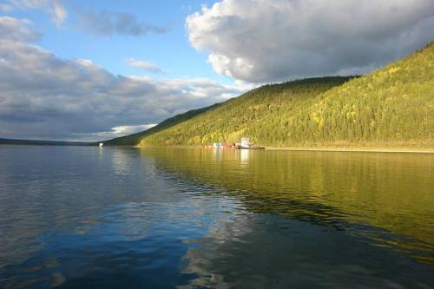
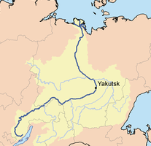
Зверніть увагу! Лена починається не з Байкалу, а в горах біля нього!

Slide 10
Ріки басейну Атлантичного океану
Режим річок визначає тип клімату – у морському вони повноводні весь рік, а в середземно-морському – тільки взимку.

Slide 11
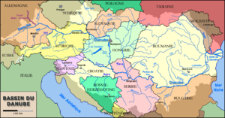
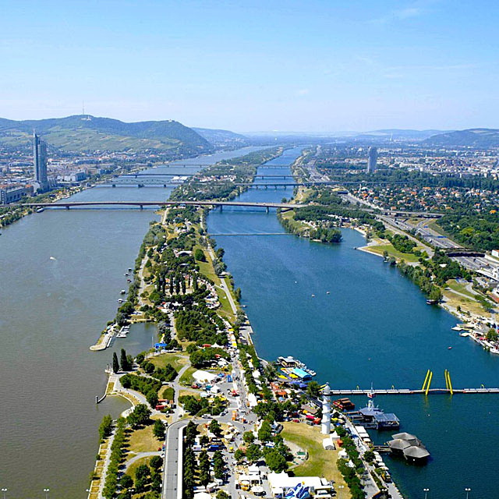
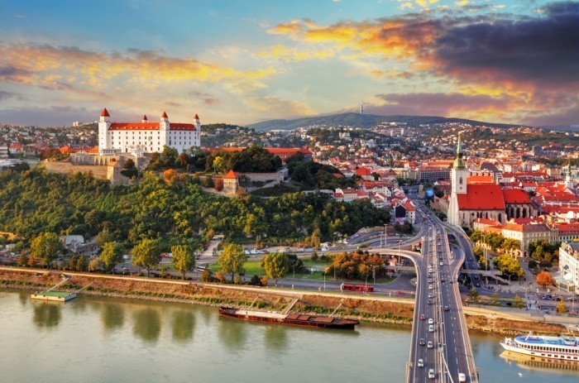
Дунай – рекордсмен світу за кількістю держав, які перетинає!

Slide 12
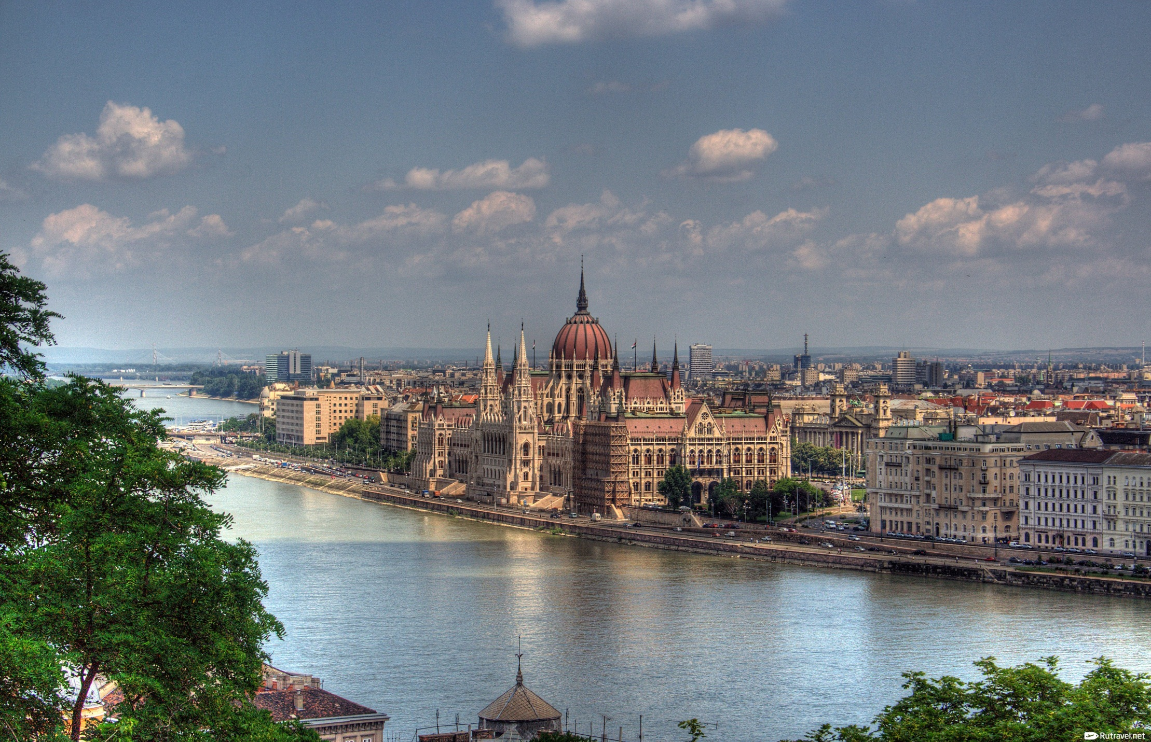
Дунай в Будапешті

Slide 13
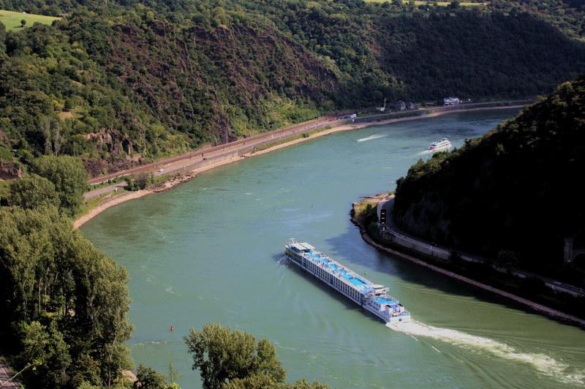
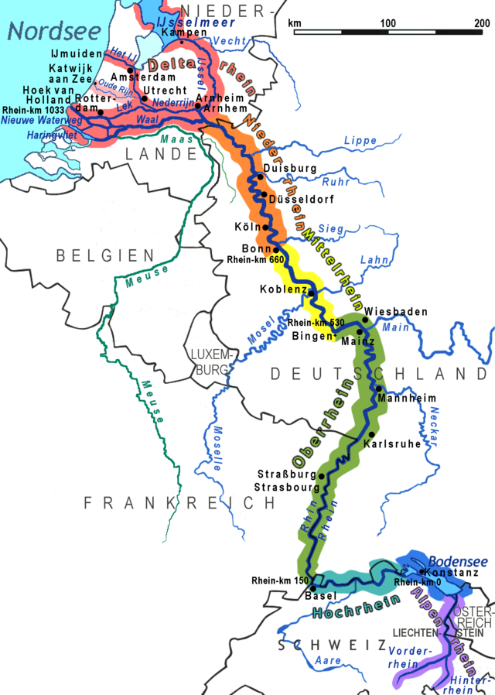
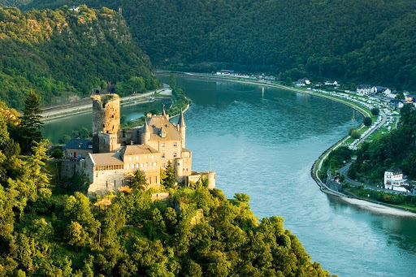
Рейн – міжнародна річка

Slide 14
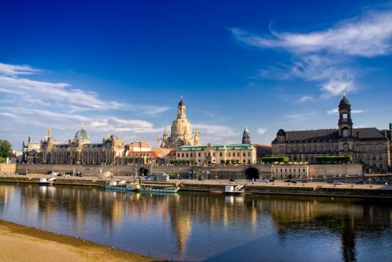
Ельба

Slide 15
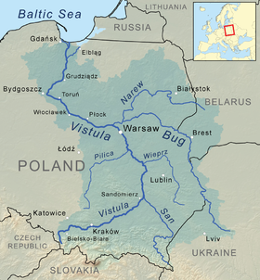
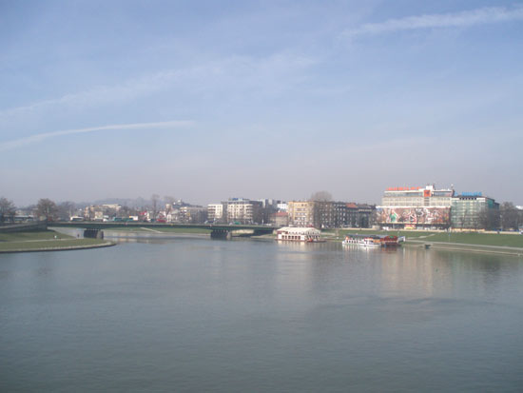
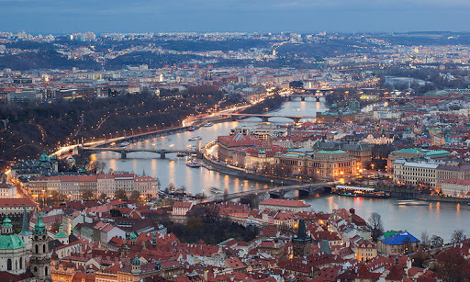
Вісла – окраса Варшави

Slide 16
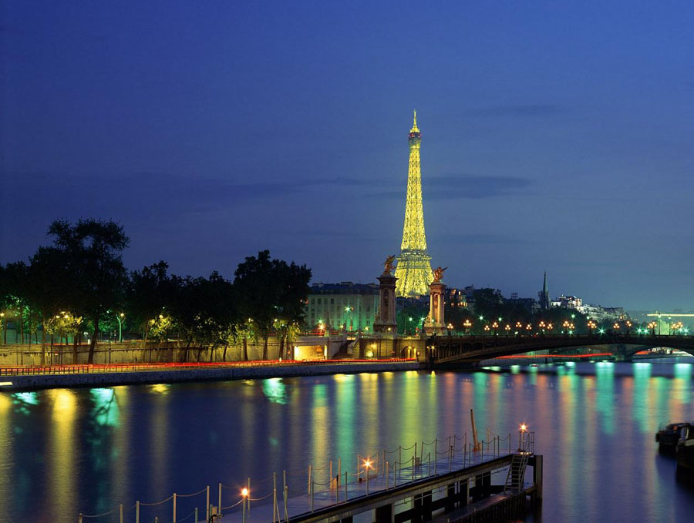
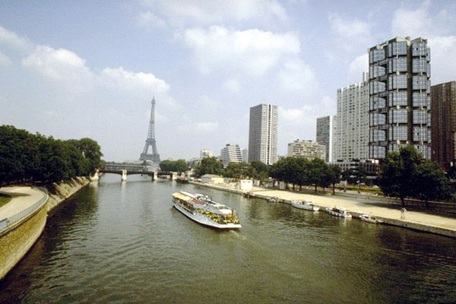
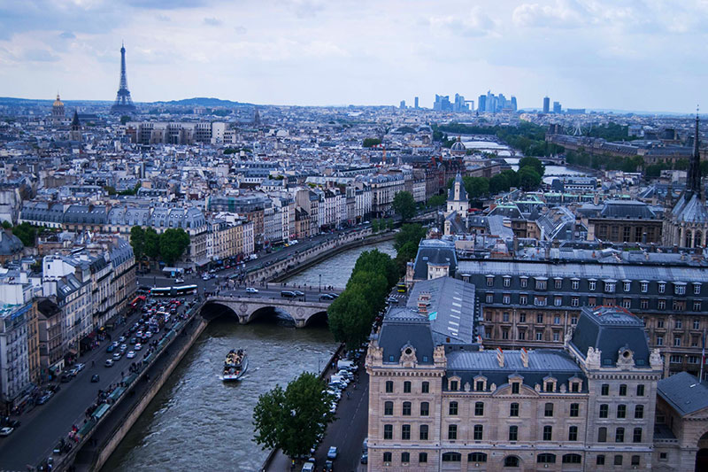
Сена у Парижі завжди прекрасна

Slide 17
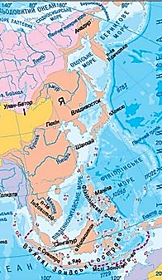
Басейн Тихого океану
Усі річки мають літню повінь, яку обумовлюють мусонні дощі. Річки, які починаються в горах, мають ще й льодовикове живлення, але танення льоду теж переважно влітку.

Slide 18
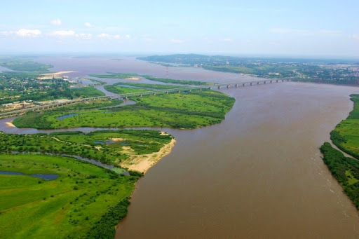
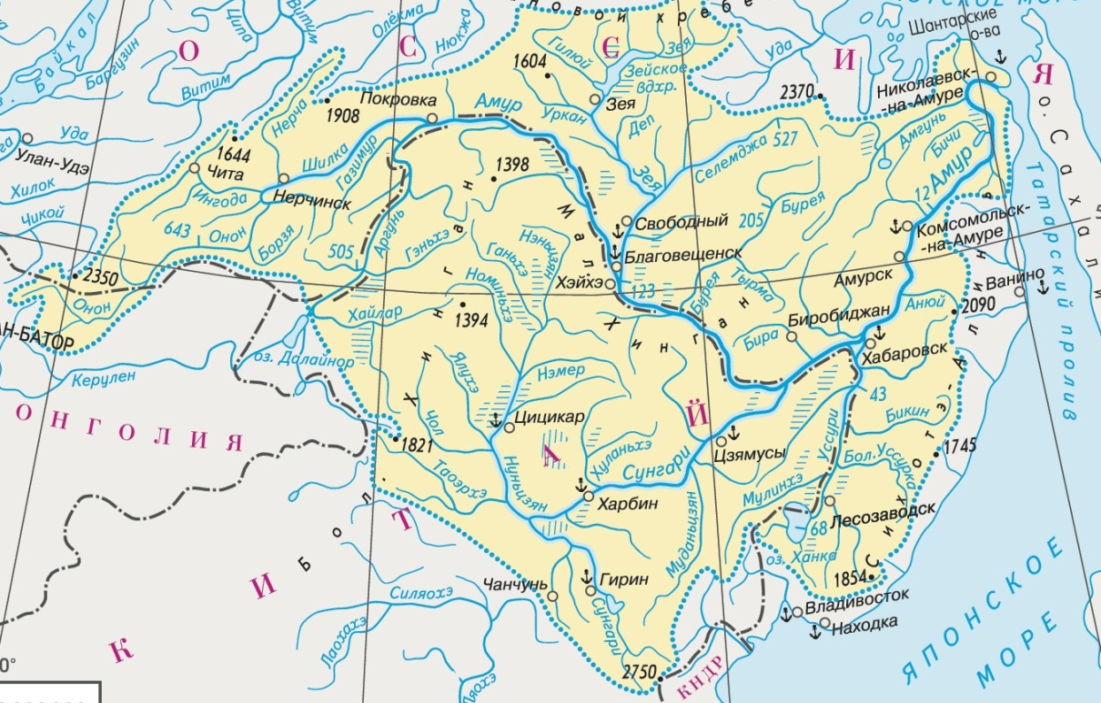
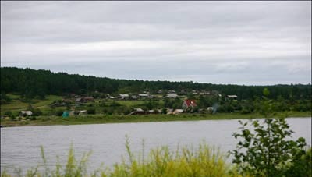
Амур утворився внаслідок злиття Шилки і Аргуні

Slide 19
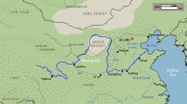
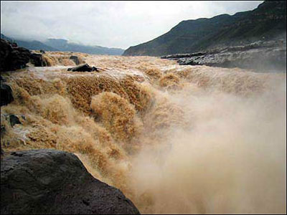
Хуанхе («Жовта Річка») – несе надзвичайно велику кількість наносів!
Про неї китайці говорять, що вода в ній занадто густа, щоб пити, але занадто рідка, щоб орати!

Slide 20
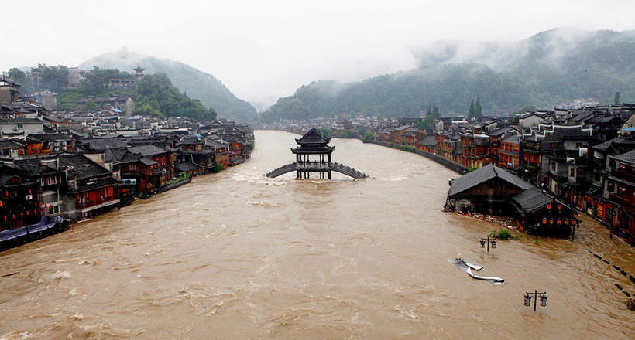
Повені Хуанхе – справжнє лихо!

Slide 21
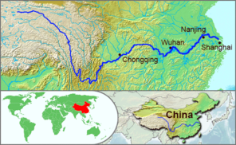
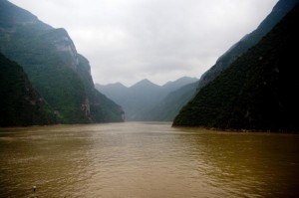
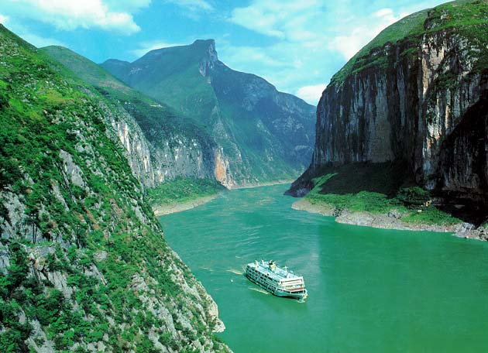
Янцзи – найбільша та найповноводніша річка Євразії

Slide 22
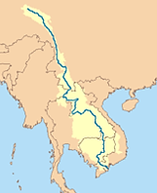
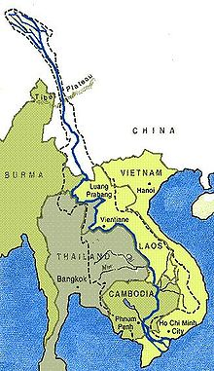
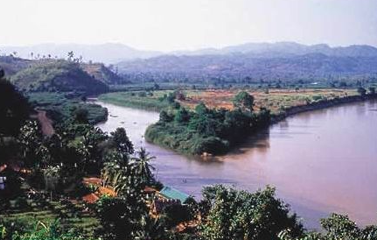
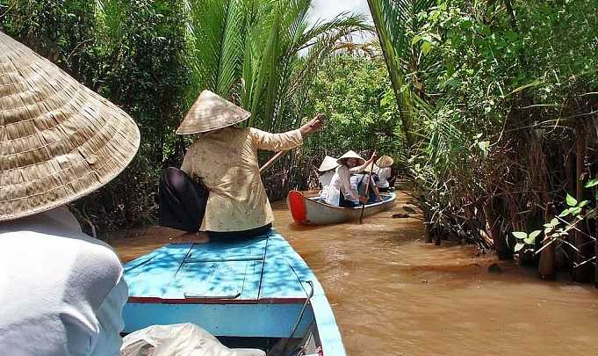
Меконг називають Дунаєм Азії

Slide 23
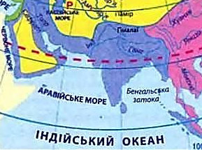
Річки басейну Індійського океану
Річки Південної Азії мають переважно дощове (мусонне), та льодовикове живлення, тому повінь – літня!

Slide 24
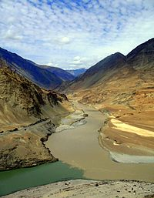
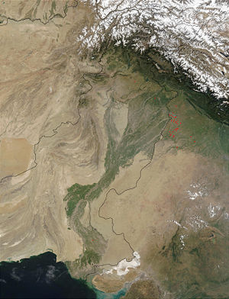
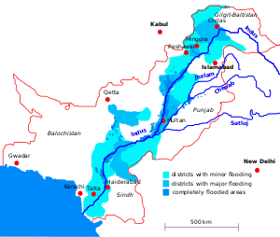
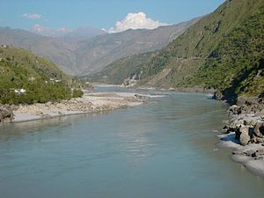
Інд – тече переважно не в Індії, а в Пакистані! Відкладає велику кількість наносів з Гімалаїв. Відіграє надзвичайно велику роль для зрошення в пустельних регіонах.

Slide 25

Ганг

Slide 26



Ганг разом з Брахмапутрою утворює одну з найбільших у світі дельт. Ганг – священна річка для індуїстів.

Slide 27

Ганг – місце для священних обрядів

Slide 28



Брахмапут-ра часто міняє напрям течії

Slide 29


Тигр зливаючись з Євфратом утворює річку Шат-ель-Араб, яка впадає в Перську затоку

Slide 30



Євфрат

Slide 31
Басейн внутрішнього стоку

Slide 32


Волга – не тільки найбільша річка басейну Внутрішнього стоку, а й Європи!

Slide 33


Амудар'я
Сирдар'я
Тепер вони майже
не доносять
свої води до
Аральського моря,
що пересихає.

Slide 34
Домашнє завдання
Опрацювати § 49-50, вивчити характеристику найбільших річкових систем, нанести їх на контурну карту.

